Slide 1
2
2
1
XÂY DỰNG NẾP SỐNG VĂN HOÁ CỘNG ĐỒNG DÂN CƯ

Slide 2
1. THẢO LUẬN NHÓM
NHÓM 1
NHÓM 2
NHÓM 3
Theo em, những hiện tượng nêu ở mục 1 có ảnh hưởng gì tới cuộc sống của người dân ?
Vì sao làng Hinh được công nhận là làng văn hoá ?
Những thay đổi ở làng Hinh có ảnh hưởng ntn tới cuộc sống của mỗi người dân và cả cộng đồng ?

Slide 3
1. THẢO LUẬN NHÓM
N1
Các em lấy vợ, lấy chồng phải xa gia đình sớm, có em không được đi học.
Sinh ra đói nghèo
Người bị coi là có ma thì căm ghét xua đuổi, họ phải chết hoặc phải đối xử rất thậm tệ, cuộc sống cô độc khốn khổ.
Những cặp vợ chồng trẻ bỏ nhau, cuộc sống trở nên dang dở.

Slide 4
1. THẢO LUẬN NHÓM
Vệ sinh sạch sẽ
N2
Không có dịch bệnh lây lan
Bà con ốm đau được đến trạm xá
An ninh, trật tự được giữ vững
Trẻ em đủ tuổi đư ợc đến trường
Đạt tiêu chuẩn phổ cập GD tiểu học và xóa mù chữ…
LÀNG HINH ĐƯỢC CÔNG NHẬN LÀ LÀNG VĂN HOÁ BỞI VÌ:

Slide 5
1. THẢO LUẬN NHÓM
N3
Những thay đổi ở làng Hinh đã có ảnh hưởng tới cuộc sống của mỗi người dân và cả cộng đồng:
Mỗi người dân trong cộng đồng đều yên tâm sản xuất làm kinh tế
Nâng cao đời sống văn hóa tinh thần của nhân dân

Slide 6
1
KHÁI NIỆM
THỂ NÀO LÀ CỘNG ĐỒNG DÂN CƯ?

Slide 7
1. KHÁI NIỆM
Cộng đồng dân cư là toàn thể những người cùng sinh sống ở một khu vực, lãnh thổ, đơn vị hành chính nhất định. Họ có mối quan hệ chặt chẽ khắn khít với nhau.

Slide 8
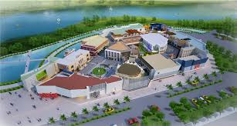
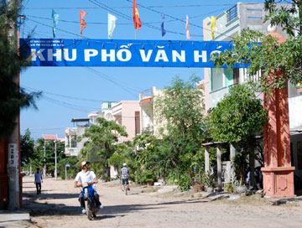
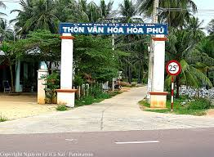
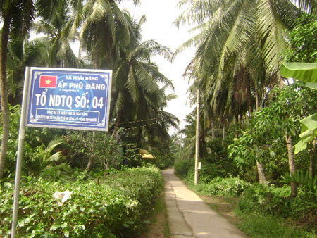
KHU CHUNG CƯ
KHU CHUNG CƯ
THÔN - ẤP
TỔ TỰ QUẢN

Slide 9
2
XÂY DỰNG
NẾP SỐNG VĂN HOÁ CỘNG ĐỒNG DÂN CƯ

Slide 10
2. CÁCH XÂY DỰNG NẾP SỐNG VĂN HOÁ CỘNG ĐỒNG
Tham gia
xóa đói giảm nghèo
ĐK giúp đỡ lẫn nhau khi khó khăn
XD nếp sống văn hoá ở cộng đồng dân cư là làm cho đời sống VH tinh thần ngày càng lành mạnh phong phú như:
Động viên con cháu đến trường đi học
Giữ gìn vệ sinh
Phòng chống
TNXH
Bài trừ mê tín dị đoan

Slide 11
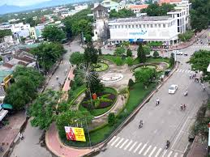
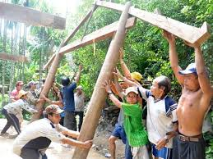
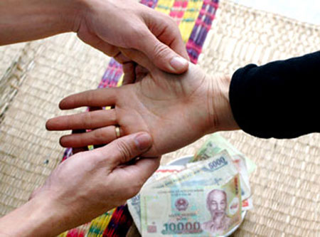
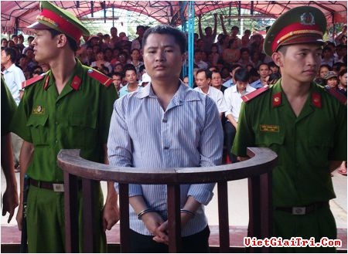
NHỮNG HÌNH ẢNH THỂ HIỆN NẾP SỐNG VĂN HÓA Ở CỘNG ĐỒNG
MÔI TRƯỜNG SẠCH ĐẸP
ĐOÀN KẾT XÓM GIỀNG
BÀI TRỪ MÊ TÍN DỊ ĐOAN
PHÒNG CHỐNG TỆ NẠN XÃ HỘI

Slide 12
3
TRÁCH NHIỆM CỦA HS
XÂY DỰNG CỘNG ĐỒNG DÂN CƯ?

Slide 13
3. THẢO LUẬN NHÓM
Nêu một số việc làm thể hiện cộng đồng dân cư có văn hóa?
Nêu một số hành vi sống không văn hóa ảnh hưởng đến cộng đồng dân cư?

Slide 14
3. THẢO LUẬN NHÓM
CÓ VĂN HOÁ | THIẾU VĂN HOÁ
- Giúp nhau làm kinh tế. - Động viên con cháu đến trường. - Giữ gìn vệ sinh. - Phòng chống tệ nạn xã hội. - Thực hiện sinh đẻ có kế hoạch. - Đọc sách báo tuyên truyền, vận động quần chúng tham gia hoạt động xã hội. - Thực hiện nếp sống văn minh. - ĐK giúp nhau khi khó khăn, hoạn nạn. | - Không quan tâm đến người khác. - Vứt rác bừa bãi. - Tụ tập quán xá. - Mua số đề, nghiện hút. - Mê tín dị đoan. - Tảo hôn. - Lấn chiếm vỉa hè. - Vi phạm an toàn giao thông. - Gây mất trật tự nơi công cộng…

Slide 15
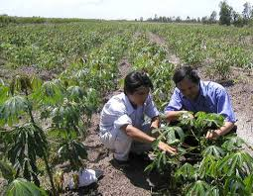
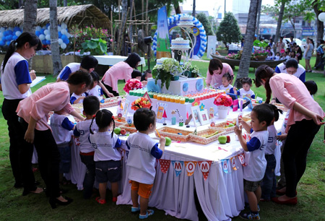
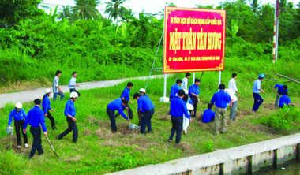
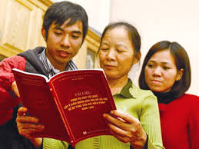
NHỮNG HÌNH ẢNH THỂ HIỆN NẾP SỐNG VĂN HÓA Ở CỘNG ĐỒNG

Slide 16
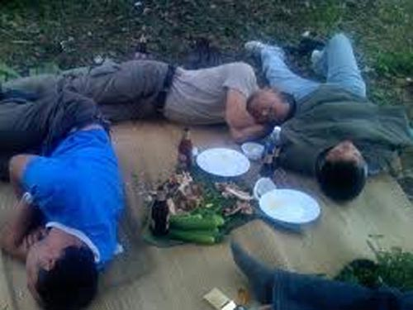
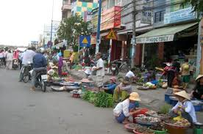
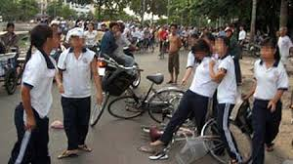
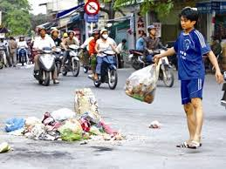
NHỮNG HÌNH ẢNH THỂ HIỆN THIẾU VĂN HÓA Ở CỘNG ĐỒNG

Slide 17
NHỮNG VIỆC HỌC SINH CẦN LÀM
Ngoan ngoan, lễ phép, chăm chỉ trong HT.
Tham gia các hoạt động CT-XH
Quan tâm giúp đỡ người khác
Tránh xa các TN
Thực hiện nếp sống văn hoá

Slide 18
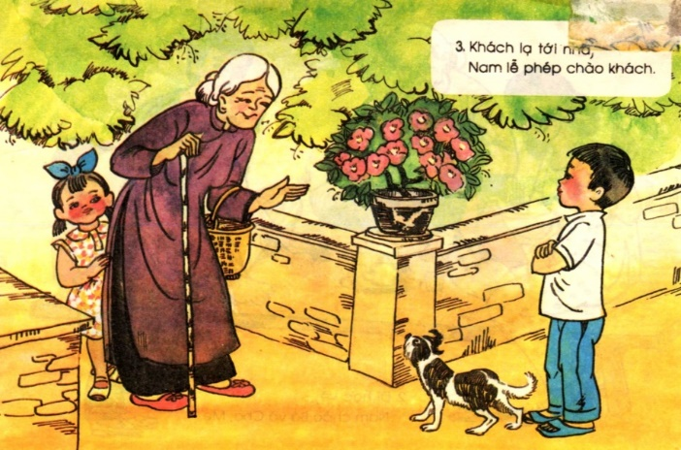
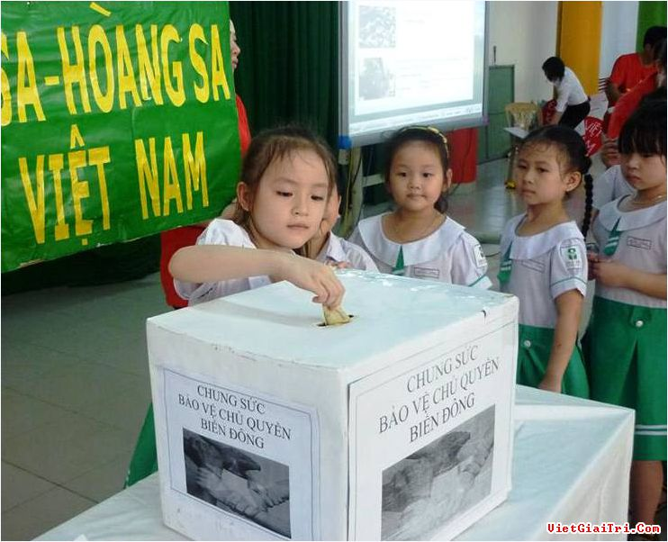
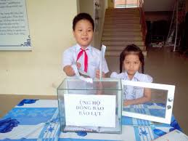
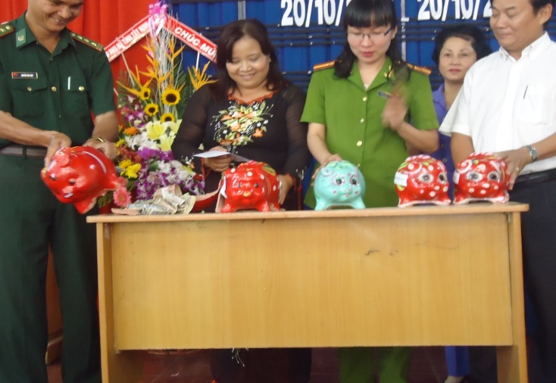
NHỮNG VIỆC HỌC SINH CẦN LÀM

Slide 19
4
VẬN DỤNG

Slide 20
KẾT HỢP BÀI 7-8-9 LÀM MỘT HOẠT ĐỘNG Ý NGHĨA VỀ CỘNG ĐỒNG
4
VẬN DỤNG

Slide 21
2
2
1
THANKYOU!

